Slide 1
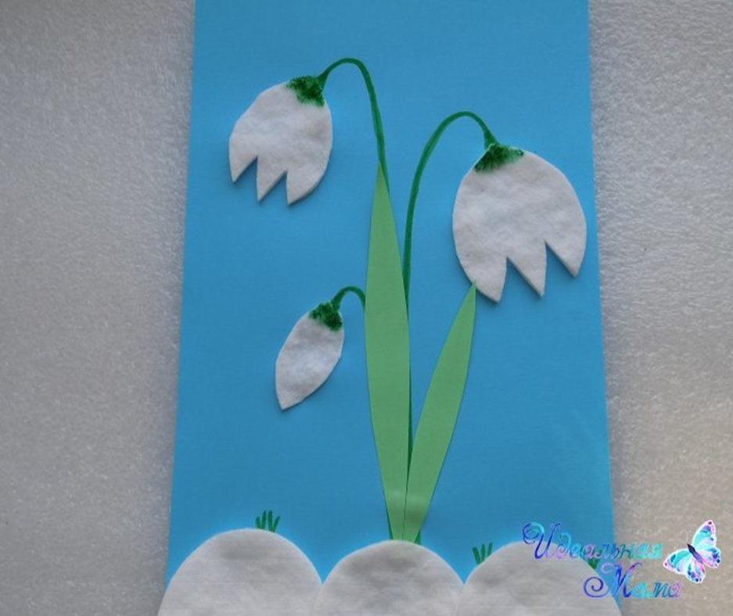
Задание по декоративно - прикладному творчеству «Подснежники»
для учащихся 1-го года обучения дополнительной общеразвивающей программы «Весёлый Самоделкин»
возраст 4-5 лет педагог дополнительного образования Попова Алина Семёновна
МБУДО «Центр внешкольной работы»
2025

Slide 2
Здравствуйте, дорогие ребята и родители!
Предлагаю выполнить вместе с детьми аппликацию «Подснежники».
Такая работа развивает воображение, мелкую моторику рук, воспитывает усидчивость, терпение и аккуратность в работе.

Slide 3
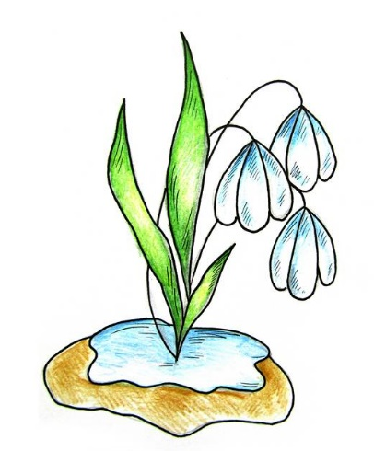
Для изготовление поделки необходимо приготовить материал:
ватные диски,
картон,
цветная бумага зеленого цвета, белого цвета,
ножницы,
фломастер зеленый,
клей ПВА,
кисточка,
салфетка.

Slide 4
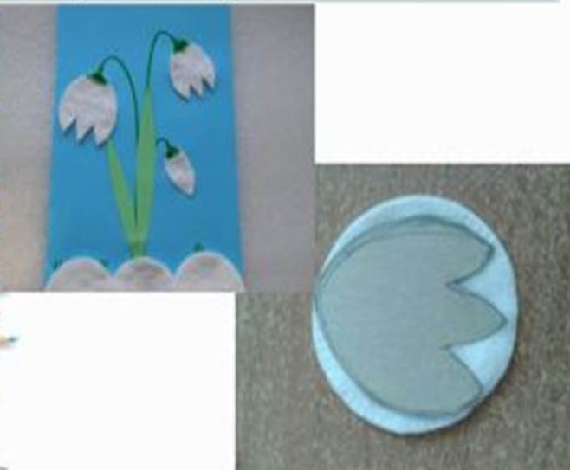
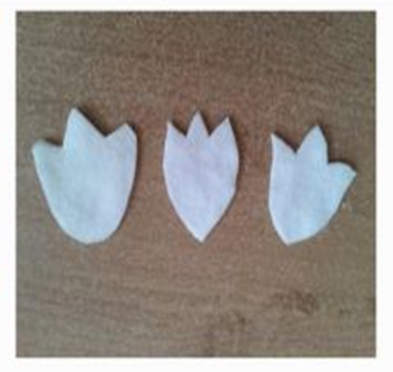
Приложите к ватному диску готовый шаблон, обведите его и вырежьте по контуру. Это бутоны цветов.
Этапы работы

Slide 5
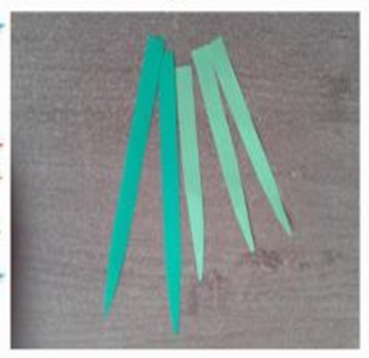
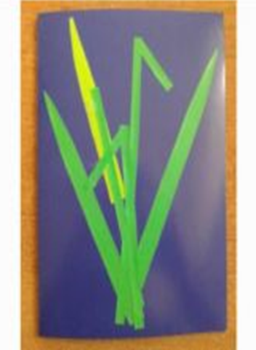
Вырежьте из зелёной бумаги стебельки для подснежников.
Приклейте стебли на лист синего картона.

Slide 6
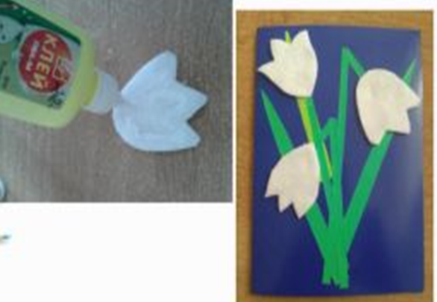
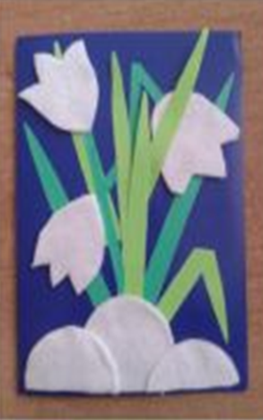
Приклейте бутоны из ватных дисков.
Приклейте стебли на лист синего картона.
Ваша поделка готова !

Slide 7
Творческих вам успехов! Жду ваши работы на следующем занятии!

